Slide 1
DQN-Based Warehouse
Placement Simulation
DQN 기반 물류창고 배치 시뮬레이션
개인 프로젝트 / 이승열

Slide 2
Index
Project Background
DQN Agent
Warehouse Environment & Reward Design
Training Results
Learning Issues & Future Work

Slide 3
System Selection Background
물품 특성에 따른 창고 배치 문제
물품 종류에 따라 일반 구역과 반품 구역을 구분
층별 무게 조건과 수량·단가에 따른 위치 규칙 적용
배치 후보를 행동으로 정의하고 보상 함수를 설계
DQN 에이전트의 학습 과정과 배치 결과를 시각화

Slide 4
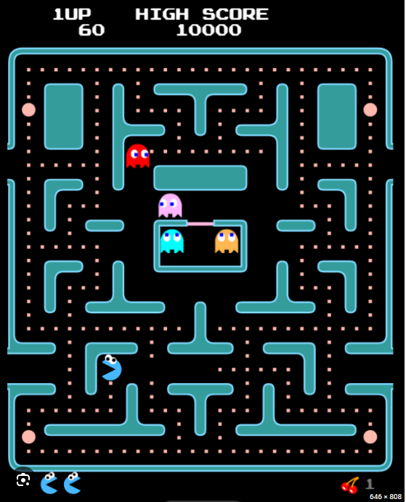
What is DQN ?
DQN (Deep Q-Network)
창고 상태를 입력으로 받아
배치 후보별 Q값을 예측하는 신경망
Q값: 행동 선택 후 기대되는 할인 누적 보상
epsilon-greedy로 탐험과 행동 선택 수행
저장한 경험을 무작위로 추출해 학습
타깃 네트워크로 TD 목표값 계산
학습 보상과 배치 화면으로 동작 확인

Slide 5
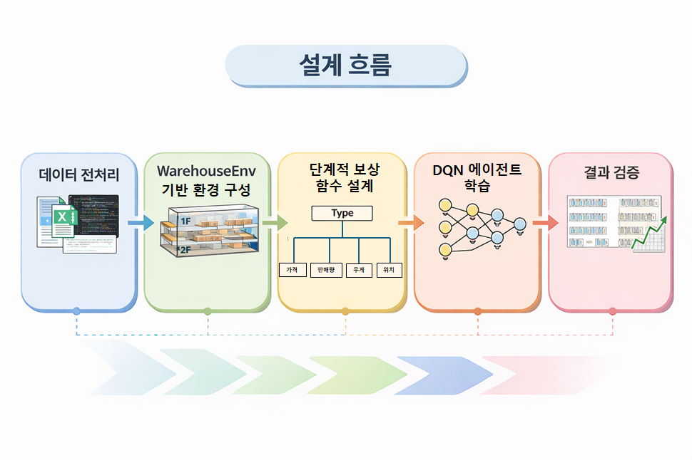
System Process

Slide 6
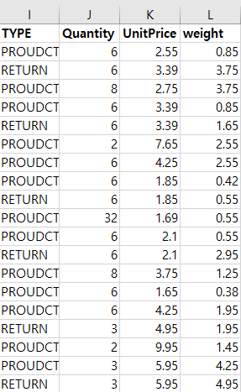
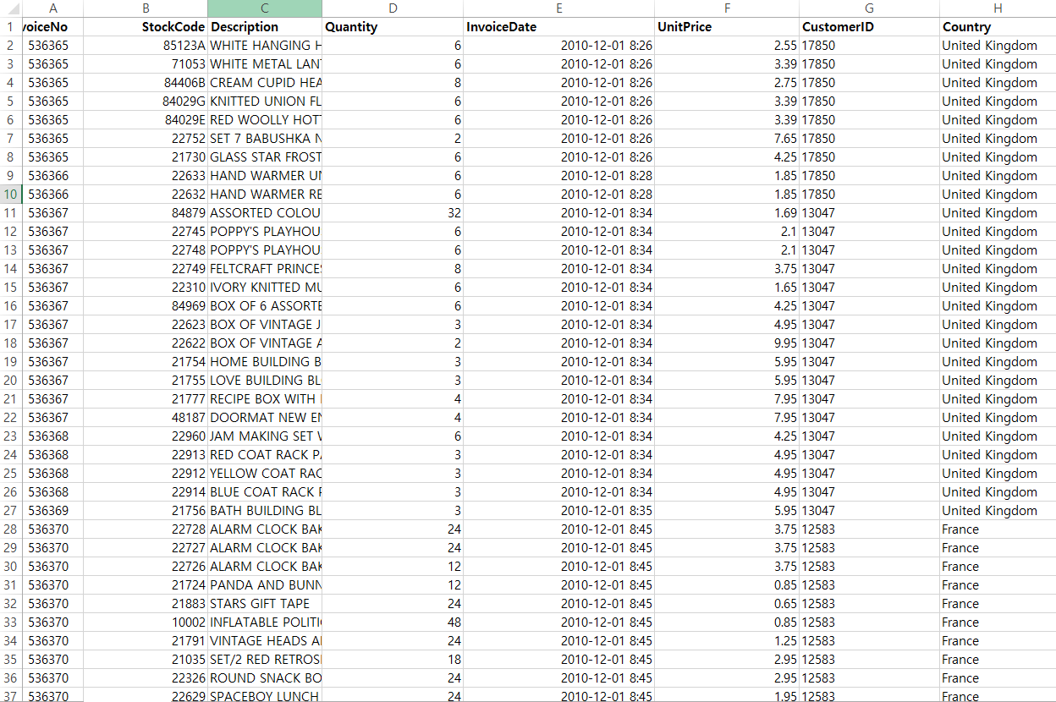
System Implementation
Dataset
Online Retail
원본 데이터
Quantity / UnitPrice
시뮬레이션용 속성
Type / Weight 추가

Slide 7
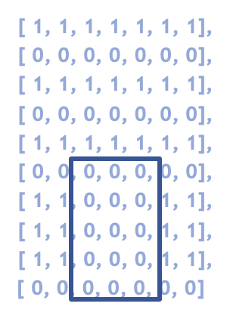
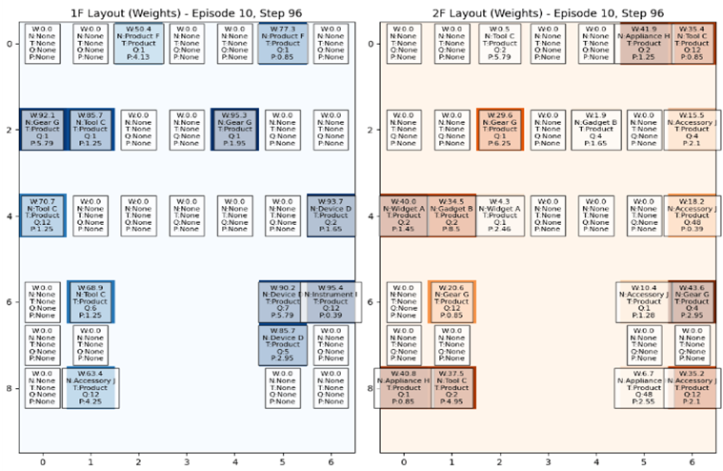
System Block Diagram
2층 창고 환경
통로와 적재 슬롯을 좌표 배열로 구분
각 층의 배치 상태와 물품 속성을 관리

Slide 8
System Implementation
배치 규칙과 보상
빈 슬롯에 배치: 기본 보상 0.5
1. 물품 종류
일반 물품 / 반품 구역 구분
Item Type | Product | Return
Reward | + 10 | + 5
Penalty | - 5 | - 10
2. 무게 조건
1층: 50~200kg
2층: 0~50kg
Return Zone
Return Zone
Floor 1
Floor 2
Weight | Floor 1 | Floor 2
Reward | + 1 | + 1
Penalty | - 1 | - 1

Slide 9
System Implementation
배치 규칙과 보상
3. 반품 수량
8번 행: 30 이상 / 7번 행: 15 이상
6번 행: 1 이상
0
2
4
0
2
4
Row | 8번 행 | 7번 행 | 6번 행
Reward | + 1 | + 0.7 | +0.5
Penalty | 0
4. 단가
6
7
8
6
7
8
0번 행: 4 이상 / 2번 행: 2 이상
4번 행: 2 미만
Row | 0번 행 | 2번 행 | 4번 행
Reward | + 1 | + 0.7 | +0.5
Penalty | 0
Floor 1
Floor 2

Slide 10
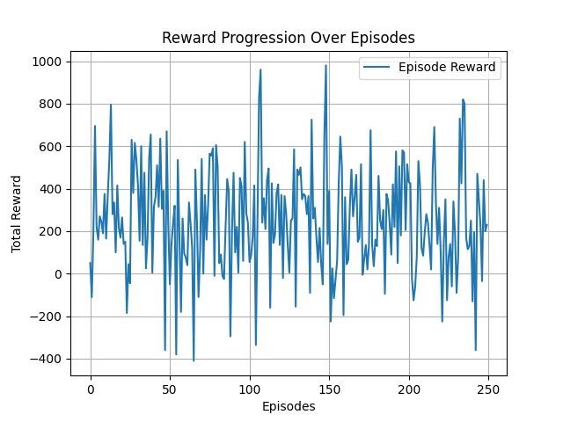
Simulation Result
초기 보상 설정
여러 조건을 동시에 적용했을 때
에피소드별 보상의 변동이 큰 학습 결과

Slide 11
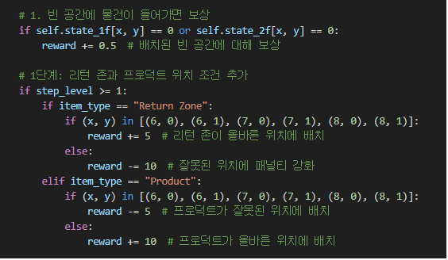
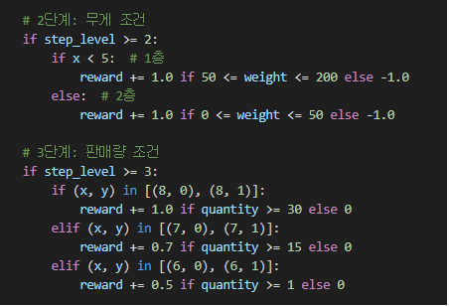
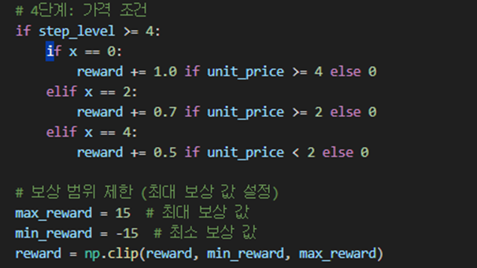
System Implementation
단계별 보상 설계
물품 종류, 무게, 반품 수량, 단가 조건을
75개 에피소드마다 순차적으로 추가
조건 적용 순서

Slide 12
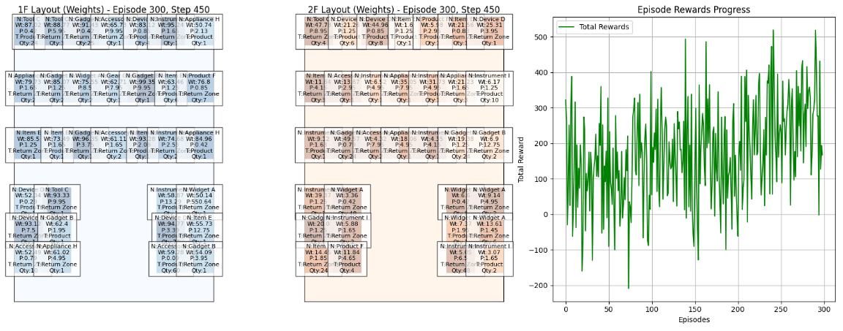
Simulation Result
학습 기록 비교
초기 설정과 단계별 보상 설정의 학습 곡선
초기 설정
단계별 보상
Step 1
Step 2
Step 3
Step 4
단계마다 보상 기준이 달라지므로, 총 보상은 동일 조건의 성능 지표와 구분해 해석했습니다.

Slide 13
Learning Issues
여러 조건을 동시에 적용한 초기 설정
음수 보상이 자주 발생하고 에피소드별 보상 변동이 큼
물품 종류부터 시작해 조건을 단계적으로 추가하도록 구성
경험 재생 메모리
저장 용량을 3,000개에서 12,000개로 확장
현재 상태, 행동, 보상, 다음 상태, 종료 여부를 저장
무작위로 추출한 경험을 네트워크 학습에 사용

Slide 14
Implementation & Future Work
구현 결과
2층 창고 환경과 DQN 에이전트 연결
물품 특성에 따른 단계별 보상 함수 구현
학습 보상 그래프와 층별 배치 화면 기록
향후 과제
같은 평가 조건에서 무작위·규칙 기반 배치와 비교
주문 날짜와 출고 순서를 반영한 환경 구성
길이·폭·높이를 고려한 3차원 적재 문제로 확장

